Slide 1
Metodika práce v rámci nórskeho projektu
Mgr. Oľga Straková
Enviromentálny koordinátor
Spojená škola sv. Františka z Assisi v Bratislave

Slide 2
Vzdelávanie učiteľov
Webináre – Raabe, Globe, Daphne, Živica
Školenia – MPC, Edusteps
eTwinning

Slide 3
Klíma – začlenenie témy do vzdelávacích plánov
JÚN - SEPTEMBER 2021
Vypracovanie tematicko-výchovnovzdelávacích plánov pre jednotlivé prírodovedné predmety na 1. a 2. stupni, s dôrazom na začlenenie problému zmeny klímy a jej zmierňovanie.
Implementácia tejto témy pomocou inovatívnych metód vyučovania ako sú projektové vyučovanie, zážitkové učenie, bádateľské vyučovanie, kooperatívne techniky vyučovania a iné.
Vypracované nové obsahy hodín s inovatívnymi metódami vyučovania, pracovné listy, navrhnuté aktivity týkajúce sa problematiky klímy.
Návrh metodických listov k jednotlivým témam

Slide 4
Témy vzdelávania v nasledujúcich rokoch trvania projektu
Voda
Vzduch
Ekostopa

Slide 5
Vzdelávacie aktivity pre žiakov
Rovesnícke vzdelávanie
Školská konferencia
Výtvarné, fotografické, literárne súťaže pre žiakov k danej téme

Slide 6
Aktivity pre verejnosť
Panelové diskusie
Výstavy prác žiakov
F –Day
Verejné prednášky
Workshopy

Slide 7
Spolupráca
Daphne,
Ekostopa
Štátnou ochranou prírody SR (ŠOP SR)
SHMÚ
PriFUK
OZ Rodičovské združenie sv. František
OZ Envirosvet
Mestská časť Karlova Ves
Mesto Bratislava

Slide 8
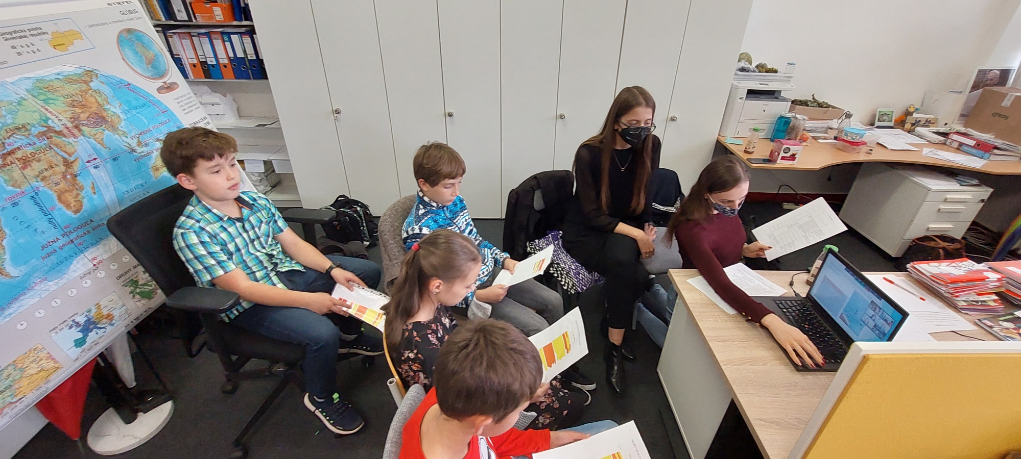
Realizácia ekovýchovných programov pre 2.stupeň základnej školy 2021
Bádateľská vychádzka s Daphne
GLOBE konferencia 2021

Slide 9
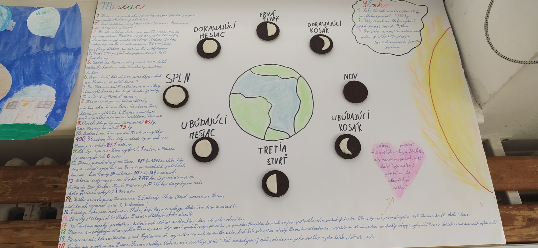
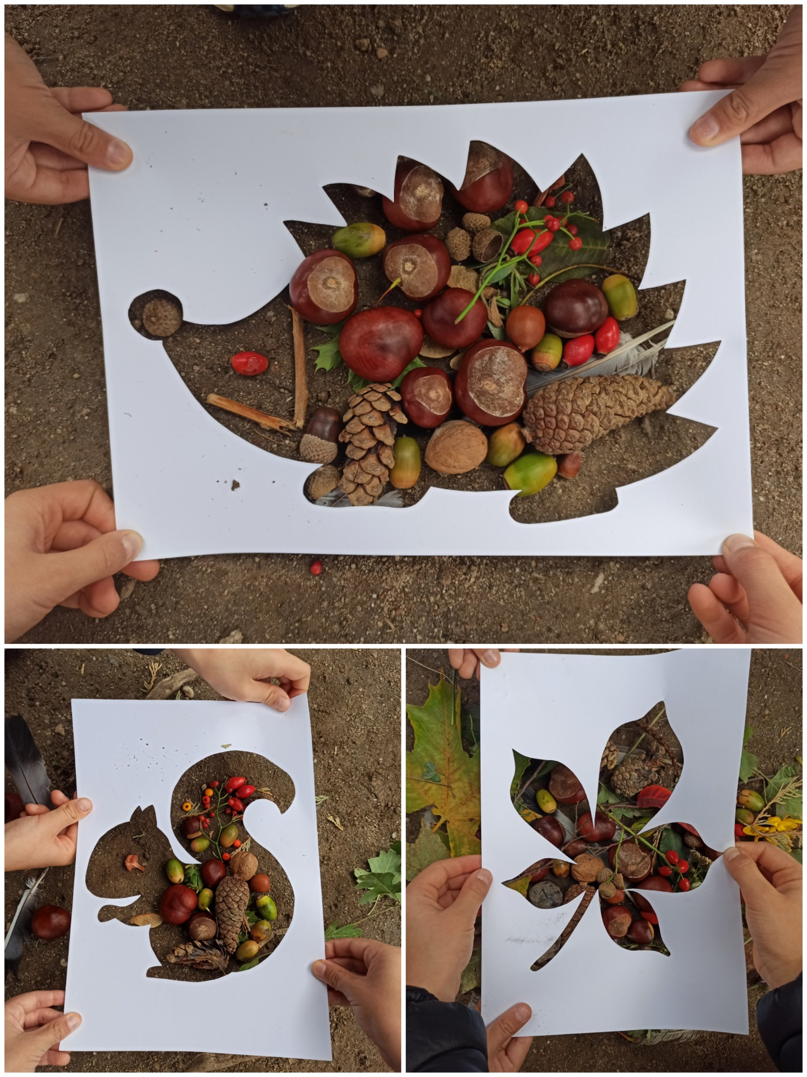
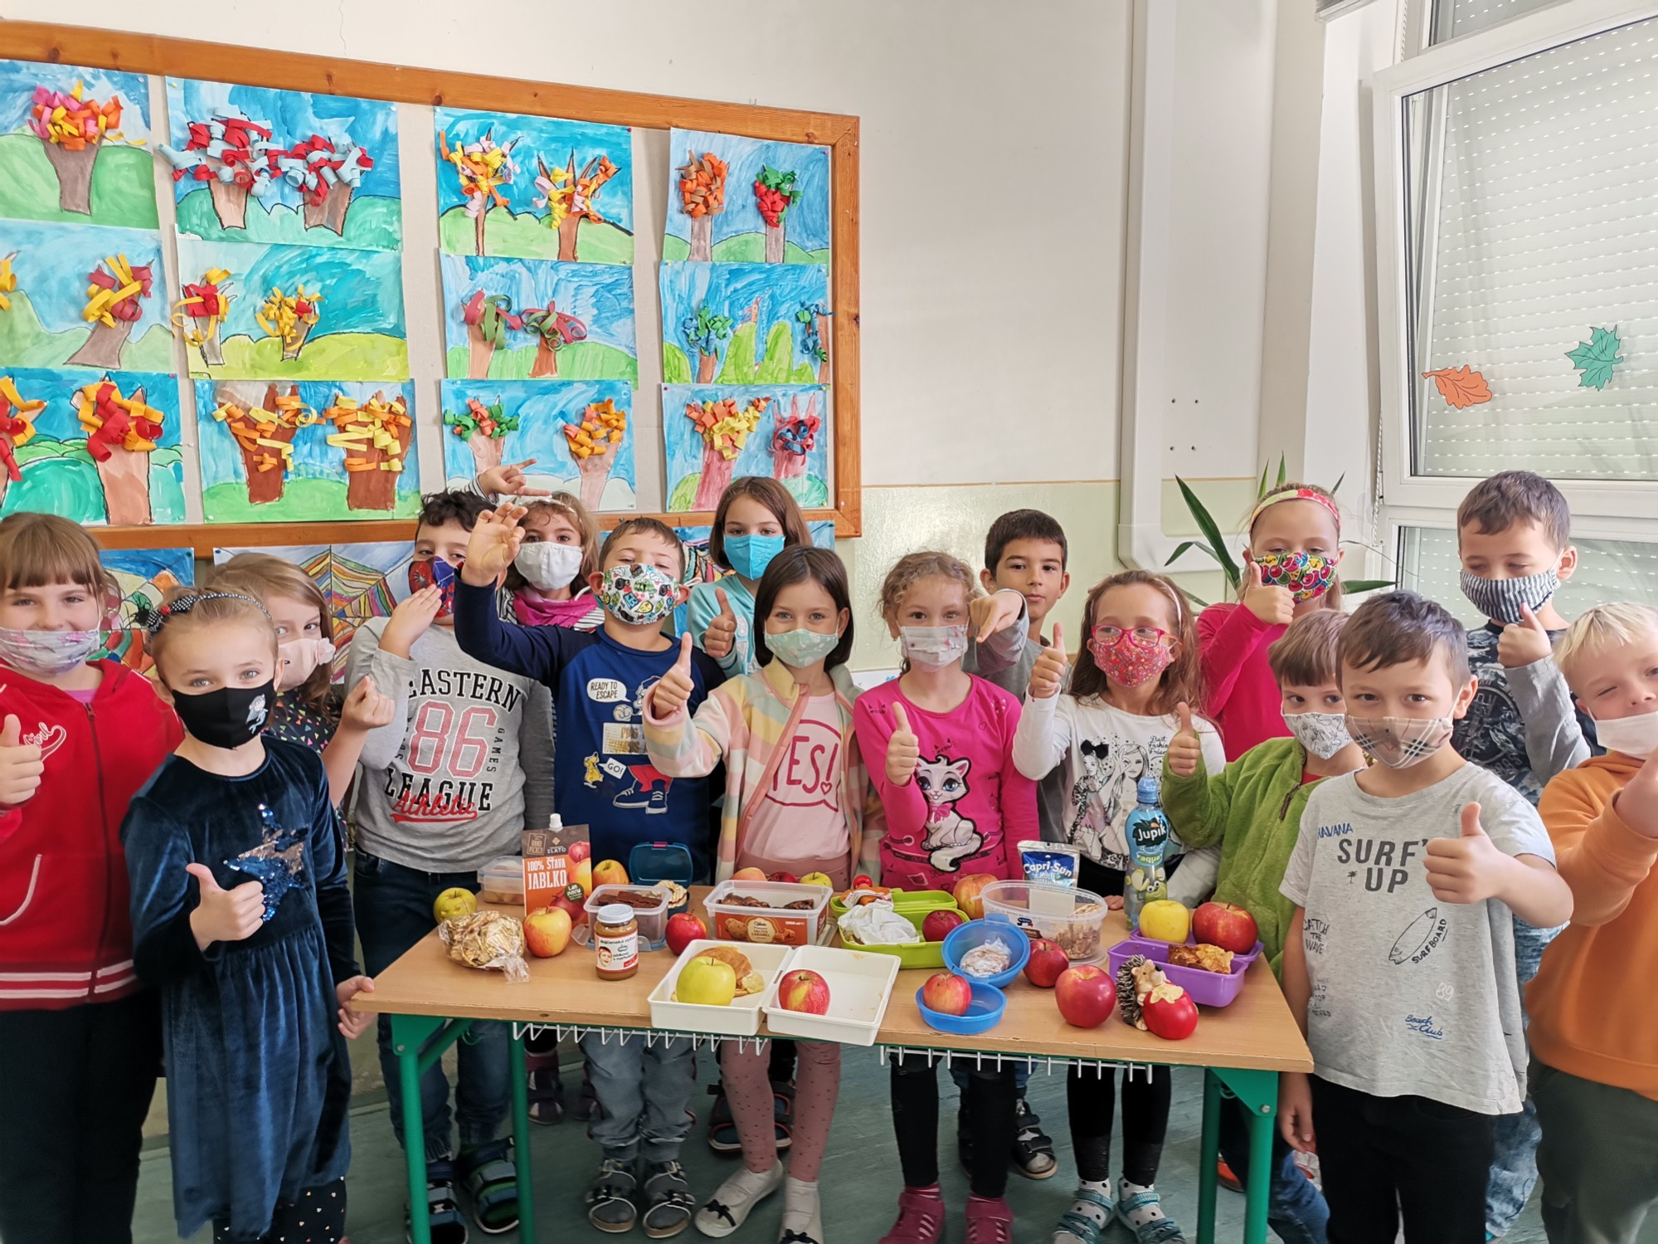
Realizácia ekovýchovných programov pre 1.stupeň základnej školy
Tvoríme z prírodnín
Svetový deň jablka Vesmírne výtvory

Slide 10
Edukačný program - Spoznajte naše šelmy
Potulky po chránených územiach Slovenska

Slide 11
Ďakujem za pozornosť.

